Slide 1
W ogrodzie.

Slide 2
W tym tygodniu dowiedzieliście się, jakie prace wykonuje się na wiosnę w ogrodach. Po przygotowaniu ziemi pod uprawę, można wysiać lub posadzić nowe roślinki.

Slide 3
Etapy rozwoju rośliny.

Slide 4
Ogrodnik sieje i sadzi wiosną warzywa, owoce i kwiaty.
Latem i jesienią będzie mógł zebrać swoje plony. Własnoręcznie wyhodowane warzywa i owoce dają ludziom dużo satysfakcji i są przede wszystkim bardzo zdrowe.
Jakie warzywa wysiewamy i sadzimy wiosną?

Slide 5
FASOLA

Slide 7
Latem będzie gotowa do zbioru.

Slide 8
POMIDORY

Slide 11
OGÓRKI

Slide 14
CUKINIA

Slide 16
RZODKIEWKA

Slide 19
MARCHEWKA

Slide 22
SAŁATA

Slide 24
CEBULA

Slide 27
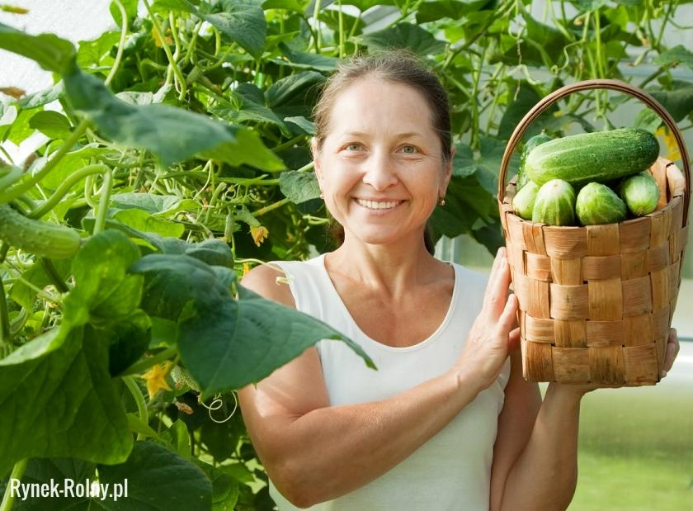
Wiosną ludzie muszą się napracować w swoich ogrodach, aby latem zbierać świeże warzywa.

Slide 28
W sadzie.

Slide 29
Wiosna to piękna pora roku. W okolicy wszystko kwitnie i budzi się do życia. W sadach kwitną kwiaty drzew owocowych, z których później powstaną owoce.

Slide 30
Ludzie wiosną przycinają gałązki i nawożą drzewa.

Slide 31
W sadach rosną jabłonie, grusze, wiśnie, czereśnie i śliwy.

Slide 32
Z kwiatów, które kwitną na wiosnę, latem i jesienią rozwiną się owoce.

Slide 33
W jaki sposób kwiat zamieni się w owoc i z czyją pomocą?
Proszę obejrzeć filmik:
https://www.youtube.com/watch?v=pcMM8SiOIDg

Slide 35
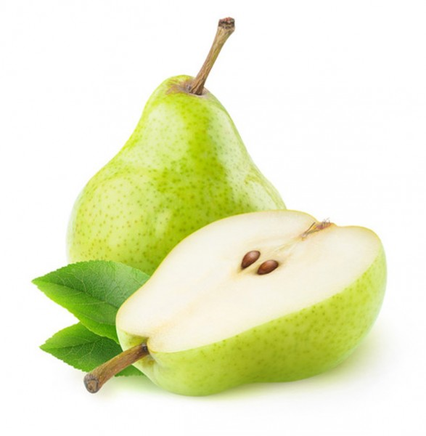
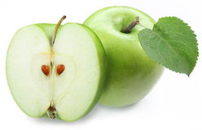
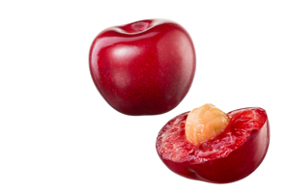
Pestki w owocach to ich nasiona.

